Slide 1
Maatalouden ja maidontuotannon kehitys

Slide 2
Kotieläintuotannon kehittyminen
Ensimmäiset merkit kotieläintenpidosta jo 3000 vuoden takaa olevista luulöydöistä.
1800-luvulla peltoviljelyn kehityksen myötä alkoi maidontuotanto voimistua ja meijeriverkosto muodostui eri puolille Suomea voin valmistusta varten. Voista tulikin Suomelle merkittävä vientituote. Maitotilit olivat merkittävä tulonlähde maaseudulle.
1800-luvun puolivälin aikoihin Suomeen tulivat ensimmäiset ayrshire-rotuiset lehmät. Pääosin lehmät olivat maatiasrotuista suomenkarjaa. Ne olivat pieniä, sitkeitä ja sopeutuneet Suomen ankariin olosuhteisiin. Ruokinta oli niukkaa ja maitotuotos nykymitoituksen mukaan varsin vaatimaton. Lehmien ruokinta perustui luonnonniityiltä kerättyyn heinään ja kerppuihin, jotka olivat kuivattuja lehtipuiden oksia.
1960-luvulla paikallinen omavaraisuusaste oli korkea: lähes joka talossa oli muutama lehmä joiden tuottama maito kuljetettiin tonkissa paikalliseen osuusmeijeriin.

Slide 3
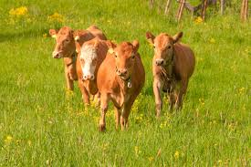
Ayrshire-rodun yleistyessä suomenkarja määrällisesti väheni. Suomenkarjaa alettiin systemaattisesti risteyttää friisiläisen rodun kanssa ja vähitellen sk rotua uhkasi sukupuutto. Nykyisin friisiläisen rodun korvasi lypsytyyppisempi holstein ja ayrshire on pikkuhiljaa menettämässä osuuttaan holsteinille.
Tällä hetkellä suomenkarjaa on määrällisesti lsk 1500, kyyttö 1500 ja lapinlehmä 800. eli alle 3 % maitorotuisista lypsylehmistä.

Slide 4
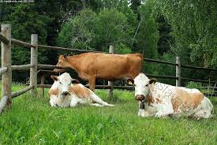
Suomenkarjan lehmillä on sekä taloudellinen että kulttuurihistoriallinen arvo, mutta myös arvokkaita perinnöllisiä ominaisuuksia:
hyvä valkuais- ja rasvapitoisuus
maidon hyvä juustoutuvuus
hyvä hedelmällisyys
helpot poikimiset
laadukas liha

Slide 5
Ay ja Hol Ayrshire ja holstein yleistyvät kovan maitotuotoksen myötä. Peltoviljely kehittyi ja säilörehun valmistus yleistyi(A.I.V.-rehu ja Nobel palkinto 1945) Maidontuotanto muuttui tehokkaammaksi ja tilakoko kasvoi. Keinosiemennys alkoi vähitellen yleistyä ja se mahdollisti laajan sonnivalikoiman ja tehokkaamman karjanjalostuksen. Tuotosseuranta alkoi 1900-luvun alussa ja systemaattinen maitomäärien ja pitoisuuksien mittaaminen aloitettiin.

Slide 6
Maatiaiskarja
https://sites.google.com/site/maatiaiskarjahamk/karjan-elaemae-ennen

Slide 7
Maidontuotanto Suomessa
Pulavuosien lopulla vuonna 1952 maitoa tuotettiin Suomessa 2,9 miljardia litraa, vuonna 2018 enää 2,285 miljardia. Maidontuottajia oli Suomessa vuonna 1990 noin 46 000. Joka vuosikymmen maitotilojen määrä on puolittunut.
Kun maidontuottajien määrä väheni viimeisen vuoden aikana 9 prosenttia, voisi päätellä, että maitotiloja olisi vuonna 2029 enää 2 080. Mutta uskon maitotilojen määrän tippuvan reilusti alle tuon luvun. Siihen on monta syytä. Maidontuotannon kannattavuus on heikko. Tuottajahinta on nyt Suomessa noin 37 senttiä litralta, kun se 5 vuotta aiemmin oli 47 senttiä. EU-maiden tuottajahinta on nyt noin 35 senttiä litralta.
Suomessa maatalouden tuotantopanosten, rakentamisen ja maatalouskoneiden hinnat ovat suurempia kuin muissa EU-maissa. Pienet maitotilat lopettavat, parsinavetoille tulee yhä suurempia vaatimuksia. Robottinavetoiden koko kasvaa 3 – 5 robotin eli 210 – 350 lehmän yksiköiksi. Jo nyt suurimmat navetat ovat 600 lehmän yksiköitä.

Slide 8
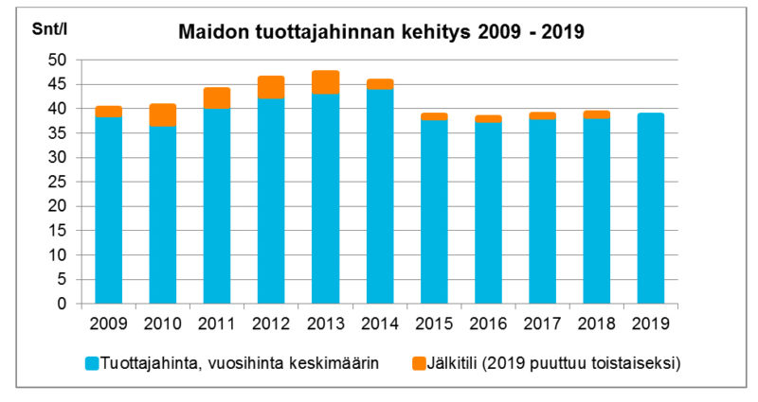

Slide 9
Vuonna 2019 meijerit maksoivat tuottajille keskimäärin 38,61 senttiä maitolitralta eli suunnilleen saman verran kuin edellisvuonna. Maidon keskimääräinen tuottajahinta on pysynyt lähes samana viimeisen kolmen vuoden ajan.
Luomumaidon tuotanto kasvoi 74 miljoonaan litraan ja luomumaidontuottajia oli 142.

Slide 10
https://www.mtk.fi/documents/20143/310288/Ruokaa_-_02_Ruoantuotanto+ennen+nyt+ja+tulevaisuudessa.pdf/b331321d-2f9c-3d8e-5e64-24e0dba7272b?t=1599112185642

